Slide 1
Интегрированное занятие с детьми 3-4 лет по познавательно -исследовательской деятельности на тему «В гости к зайцу.» Воспитатель Черемина Марина Борисовна

Slide 2
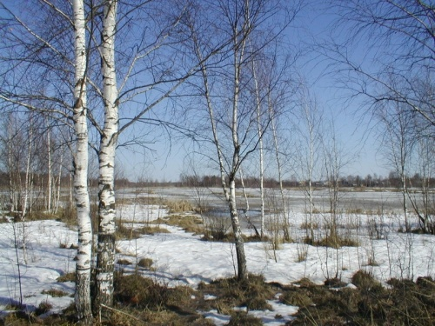

Slide 3
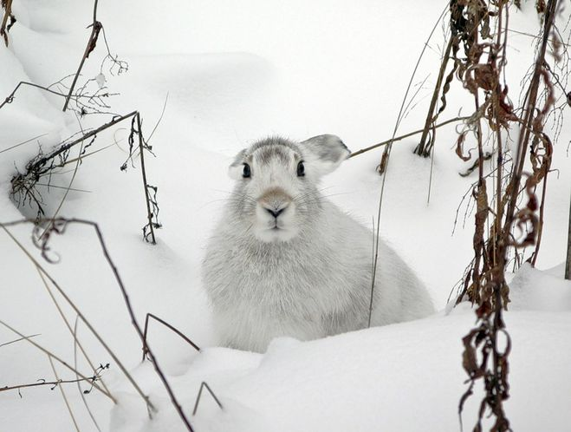

Slide 4
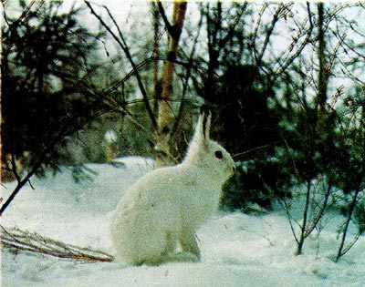
ё

Slide 5
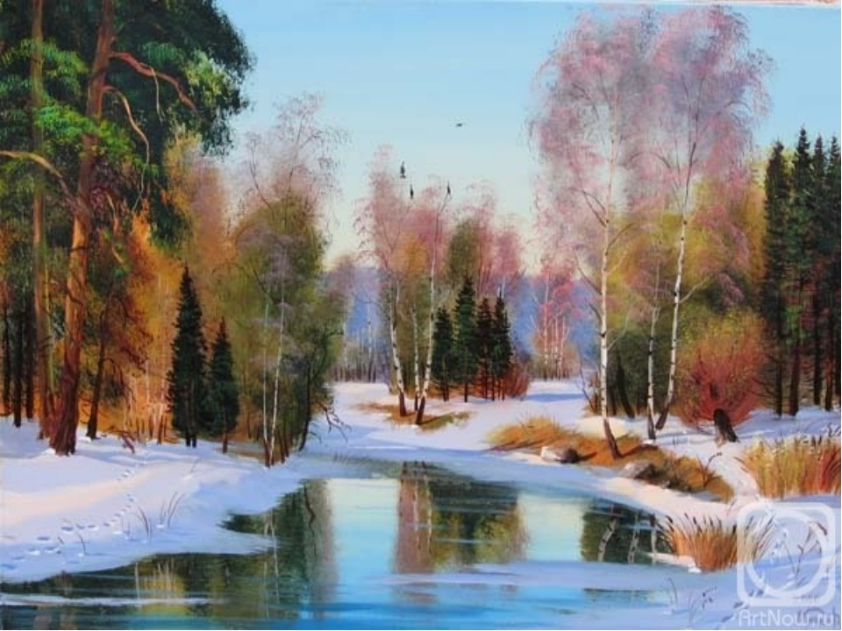

Slide 6
